Slide 1
数字图象处理
第4章 图像增强技术
吉林大学 计算机学院
李文辉
liwh@jlu.edu.cn

Slide 2
第4章 图像增强技术
4.1 图象灰度映射
4.2 直方图均衡化
4.3 直方图规定化
4.4 图象间算术和逻辑运算
4.5 空域滤波
4.6 频域低通滤波
4.7 频域高通滤波
4.8 频域带通滤波和带阻滤波
4.9 彩色图象增强

Slide 3
4.1 图象灰度映射
图象增强技术： 改善视觉效果
映射： 改变象素灰度
（1）图象求反
（2）增强对比度
（3） 压缩动态范围

Slide 4
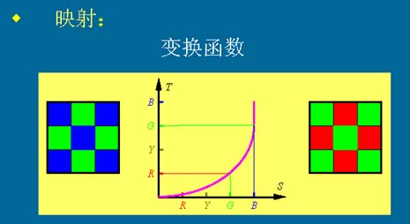
4.1 图象灰度映射

Slide 5
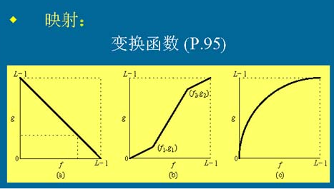
4.1 图象灰度映射

Slide 6
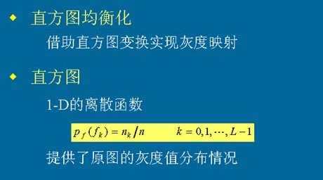
4.2 直方图均衡化

Slide 7
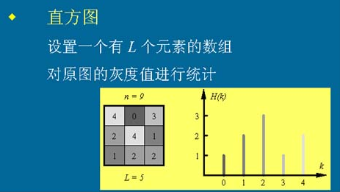
4.2 直方图均衡化

Slide 8
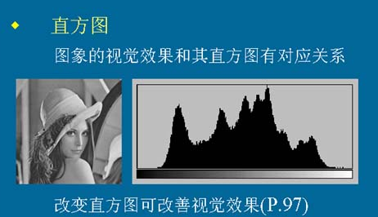
4.2 直方图均衡化

Slide 9
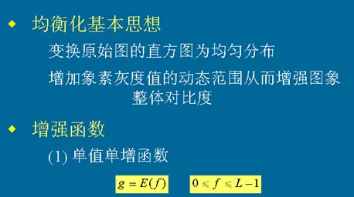
4.2 直方图均衡化

Slide 10
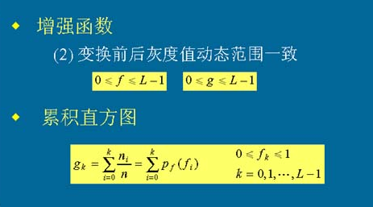
4.2 直方图均衡化

Slide 11
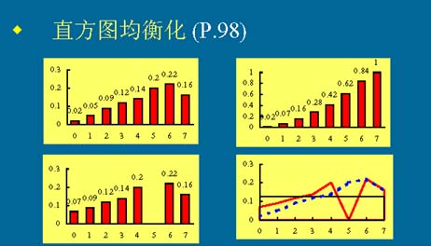
4.2 直方图均衡化

Slide 12
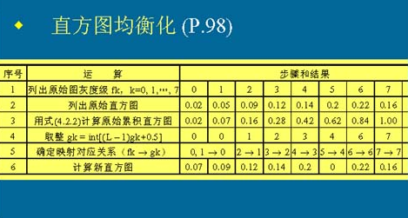
4.2 直方图均衡化

Slide 13
4.3 直方图规定化
直方图规定化 主要是借助直方图变换实现规定的灰度映射。
直方图均衡化：自动增强，效果不易控制
直方图规定化：有选择地增强，给定需要的直方图

Slide 14
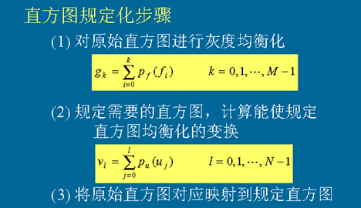
4.3 直方图规定化

Slide 15
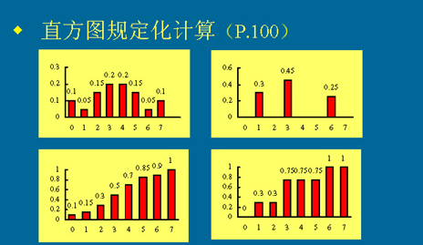
4.3 直方图规定化

Slide 16
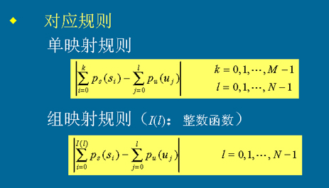
4.3 直方图规定化

Slide 17
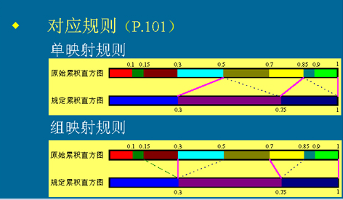
4.3 直方图规定化

Slide 18
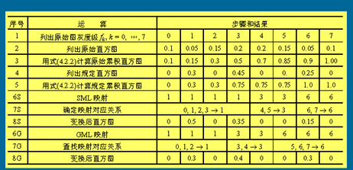
4.3 直方图规定化
直方图规定化计算

Slide 19
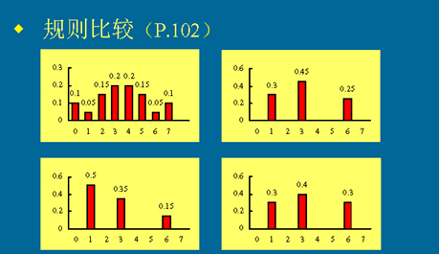
4.3 直方图规定化

Slide 20
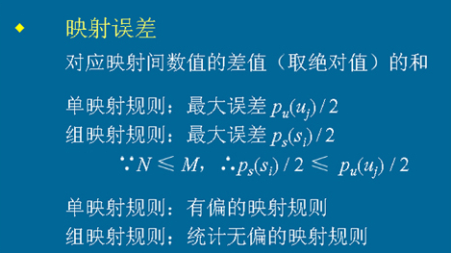
4.3 直方图规定化

Slide 21
4.4 图象间算术和逻辑运算
图象间运算
算术运算
一般用于灰度图象
逻辑运算
只用于二值图象
邻域运算
可借助模板实现

Slide 22
4.4 图象间算术和逻辑运算
图象间运算
算术运算： 一般用于灰度图象
加法
减法
乘法
除法

Slide 23
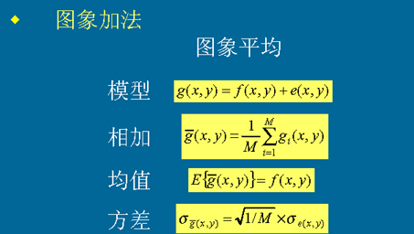
4.4 图象间算术和逻辑运算

Slide 24
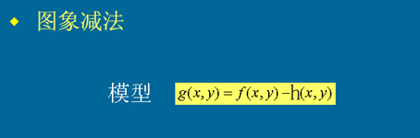
4.4 图象间算术和逻辑运算
运动检测，连续图象的差来求图象的变化。

Slide 25
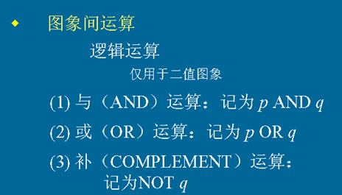
4.4 图象间算术和逻辑运算

Slide 26
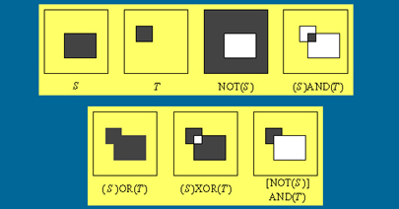
4.4 图象间算术和逻辑运算
图象间运算 逻辑运算

Slide 27
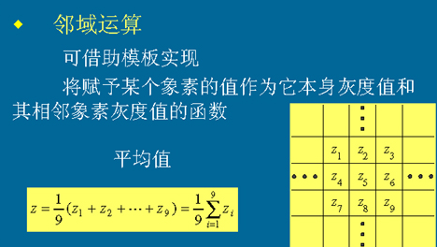
4.4 图象间算术和逻辑运算

Slide 28
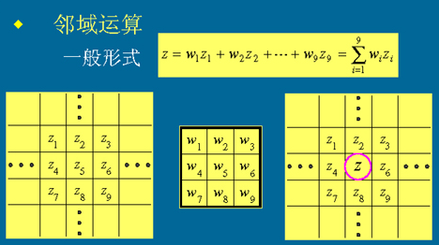
4.4 图象间算术和逻辑运算

Slide 29
4.5 空域滤波
空域滤波
图象空间，邻域操作
空域滤波方法分类
线性
非线性
平滑
锐化

Slide 30
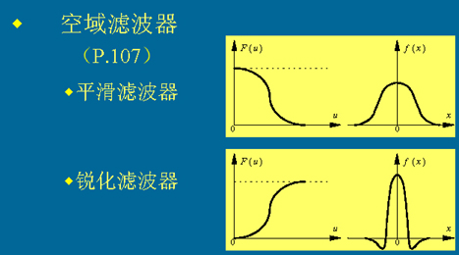
4.5 空域滤波

Slide 31
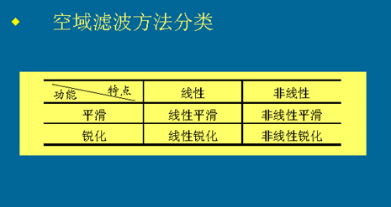
4.5 空域滤波

Slide 32
4.5 空域滤波
模板卷积
图象空间，邻域操作
（1）将模板在图象中漫游，并将模板中心与图中某个象素位置重合
（2）将模板上系数与模板下对应象素象乘
（3）将所有乘积相加
（4）将和赋给图中对应模板中心位置的象素

Slide 33
4.5 空域滤波
空域滤波方法
线性平滑滤波
非线性平滑滤波
线性锐化滤波
非线性锐化滤波
线性平滑滤波
所有系数都是正的（领域平均）

Slide 34
4.5 空域滤波
非线性平滑滤波
中值滤波器
（1）将模板在图中漫游，并将模板中心与图中某个象素位置重合
（2）读取模板下各对应象素的灰度值
（3）将这些灰度值从小到大排成1列
（4）找出这些值里排在中间的1个
（5）将这个中间值赋给对应模板中心位置的象素

Slide 35
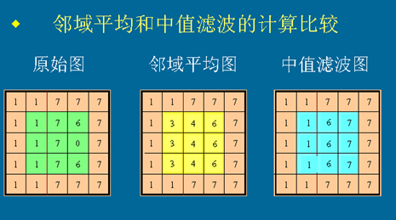
4.5 空域滤波

Slide 36
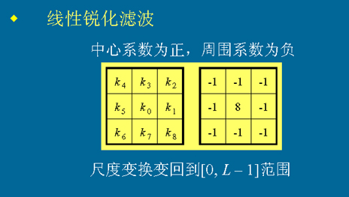
4.5 空域滤波

Slide 37
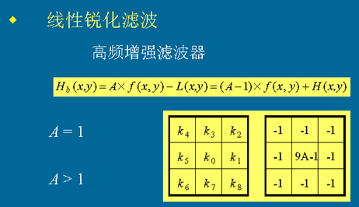
4.5 空域滤波

Slide 38
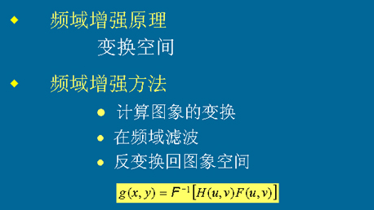
4.6 频域低通滤波

Slide 39
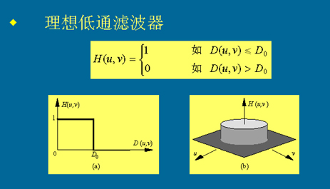
4.6 频域低通滤波

Slide 40
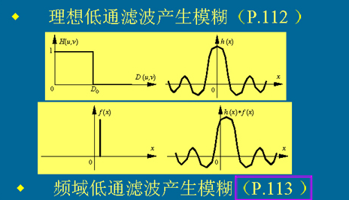
4.6 频域低通滤波

Slide 41
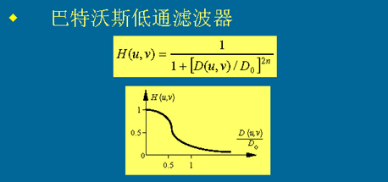
4.6 频域低通滤波

Slide 42
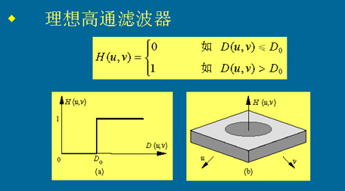
4.7 频域高通滤波

Slide 43
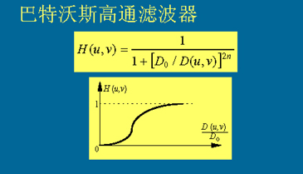
4.7 频域高通滤波

Slide 44
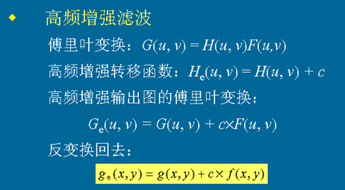
4.7 频域高通滤波

Slide 45
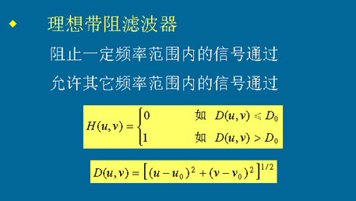
4.8 频域带通滤波和带阻滤波

Slide 46
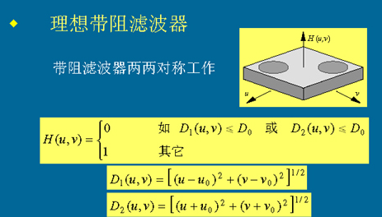
4.8 频域带通滤波和带阻滤波

Slide 47
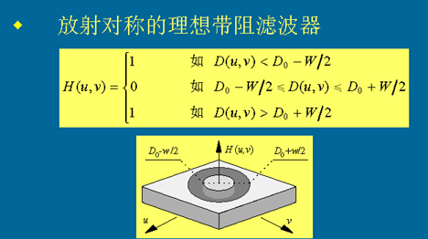
4.8 频域带通滤波和带阻滤波

Slide 48
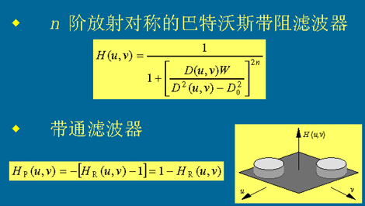
4.8 频域带通滤波和带阻滤波

Slide 49
4.9 彩色图象增强
伪彩色增强
对原来灰度图象中不同灰度值的区域赋予不同的颜色，以更明显地区分他们
（1）亮度切割
（2）从灰度到彩色的变换
（3）频域滤波

Slide 50
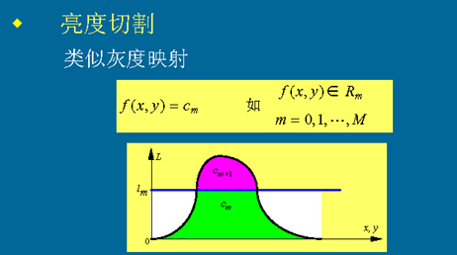
4.9 彩色图象增强

Slide 51
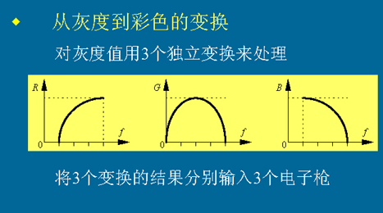
4.9 彩色图象增强

Slide 52
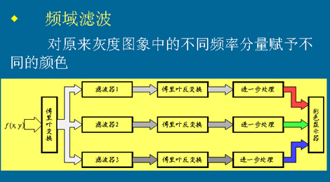
4.9 彩色图象增强

Slide 53
4.9 彩色图象增强
真色彩增强
将RGB分量图转化我HIS分量图
利用对灰度图增强的方法增强其中的某个分量
再将结果转换为RGB分量图

